Slide 1
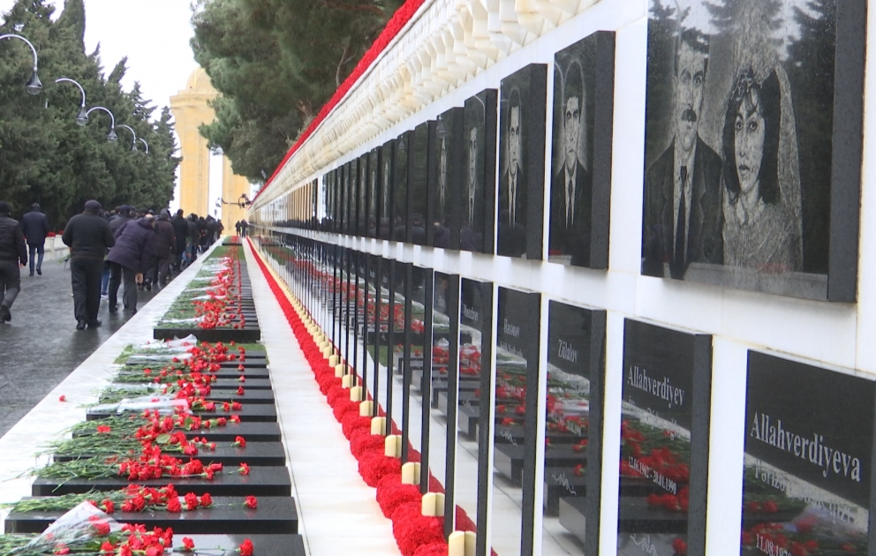


QAN YADDAŞIMIZ

Slide 2
Qəhrəmanlıq və
qürur günümüzdür!

Slide 3

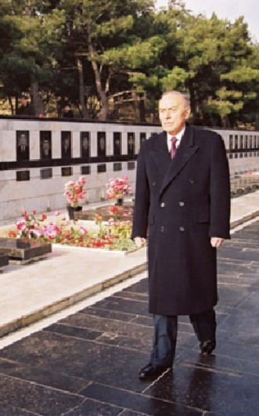
Azərbaycan xalqı 20 Yanvarda hərbi, siyasi, mənəvi təcavüzə məruz qalsa da, öz tarixi qəhrəmanlıq ənənələrinə sadiq olduğunu, Vətənin azadlığı və müstəqilliyi naminə ən ağır sınaqlara sinə gərmək, hətta şəhid vermək əzmini bütün dünyaya nümayiş etdirdi.
Ümummilli lider Heydər Əliyev

Slide 4
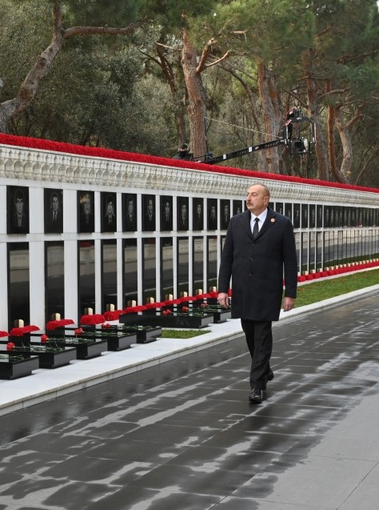
1990-cı ilin 20 yanvarında Azərbaycan xalqı öz azadlığı və müstəqilliyi uğrunda çox sayda şəhid verdi. Lakin onun iradəsi sınmadı və milli ruhu sarsılmadı.
Həmin qırğın zamanı ümummilli mənafelərin müdafiəsi naminə canlarından keçmiş və şəhidlik zirvəsinə ucalmış Vətən övladları misilsiz fədakarlıqları ilə xalqımızın qəhrəmanlıq salnaməsinə yeni parlaq səhifə yazdılar.
İlham Əliyev,
Azərbaycan Respublikasının Prezidenti

Slide 5

20 Yanvar: Tariximizin şəhid qanı ilə yazılmış hünər səhifəsi
https://www.anl.az/down/meqale/iki_sahil/2025/yanvar/930596.htm

Slide 6
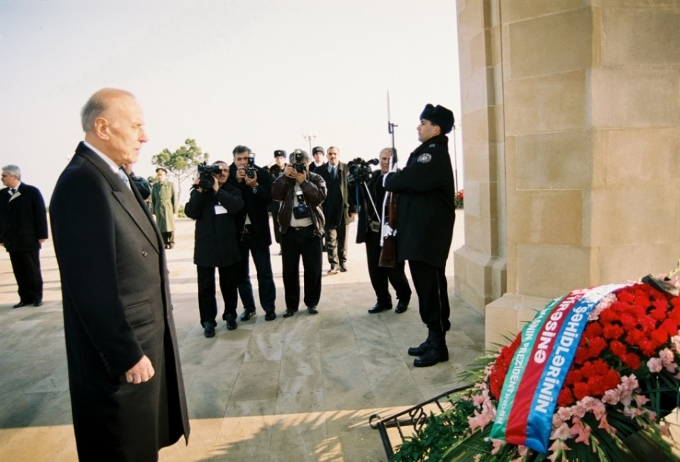
Milli qürur və qəhrəmanlıq tariximiz : 20 Yanvar faciəsi Ümummilli Lider Heydər Əliyevin sayəsində əsl siyasi-hüquqi qiymətini aldı
http://www.anl.az/down/meqale/azerbaycan/2024/yanvar/888464.htm

Slide 7
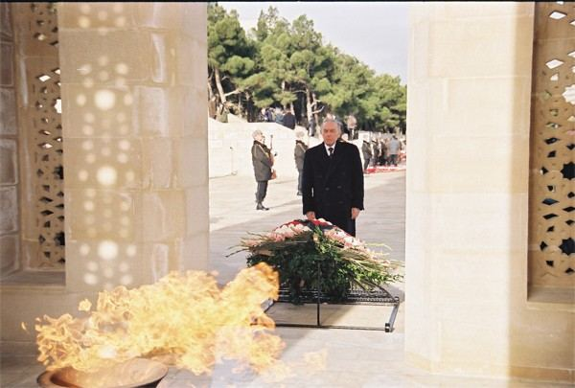
Heydər Əliyevin prinsipial mövqeyi:
20 Yanvar faciəsinə ilk kəskin etiraz
http://www.anl.az/down/meqale/respublika/2024/yanvar/892100(meqale).pdf

Slide 8
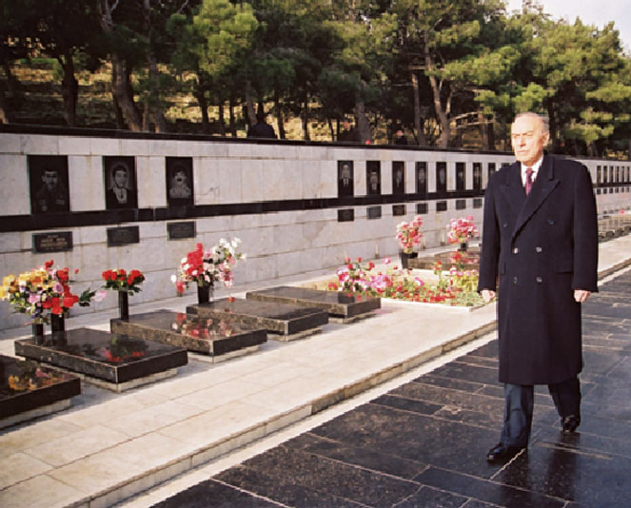
20 Yanvar hadisələrinə ilk hüquqi qiymətin verilməsi siyasi qətiyyətin nəticəsi idi: 1994-cü il mart ayının 29-da parlament "1990-cı il yanvarın 20-də Bakıda törədilmiş faciəli hadisələr haqqında" Qərar qəbul edib
http://www.anl.az/down/meqale/respublika/2024/mart/885264(meqale).pdf

Slide 9
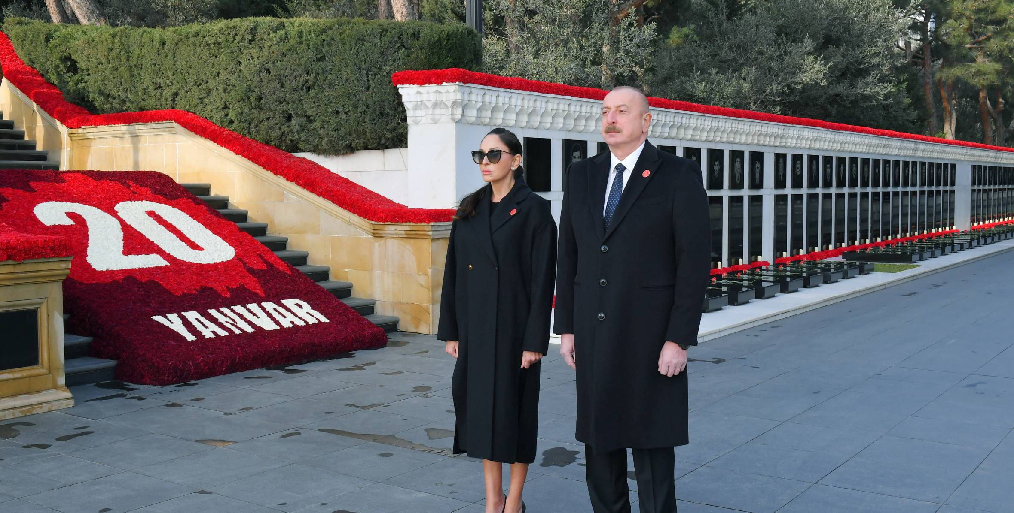
Əbədi ehtiramla
https://www.anl.az/down/meqale/azerbaycan/2024/yanvar/930619(meqale).pdf

Slide 10
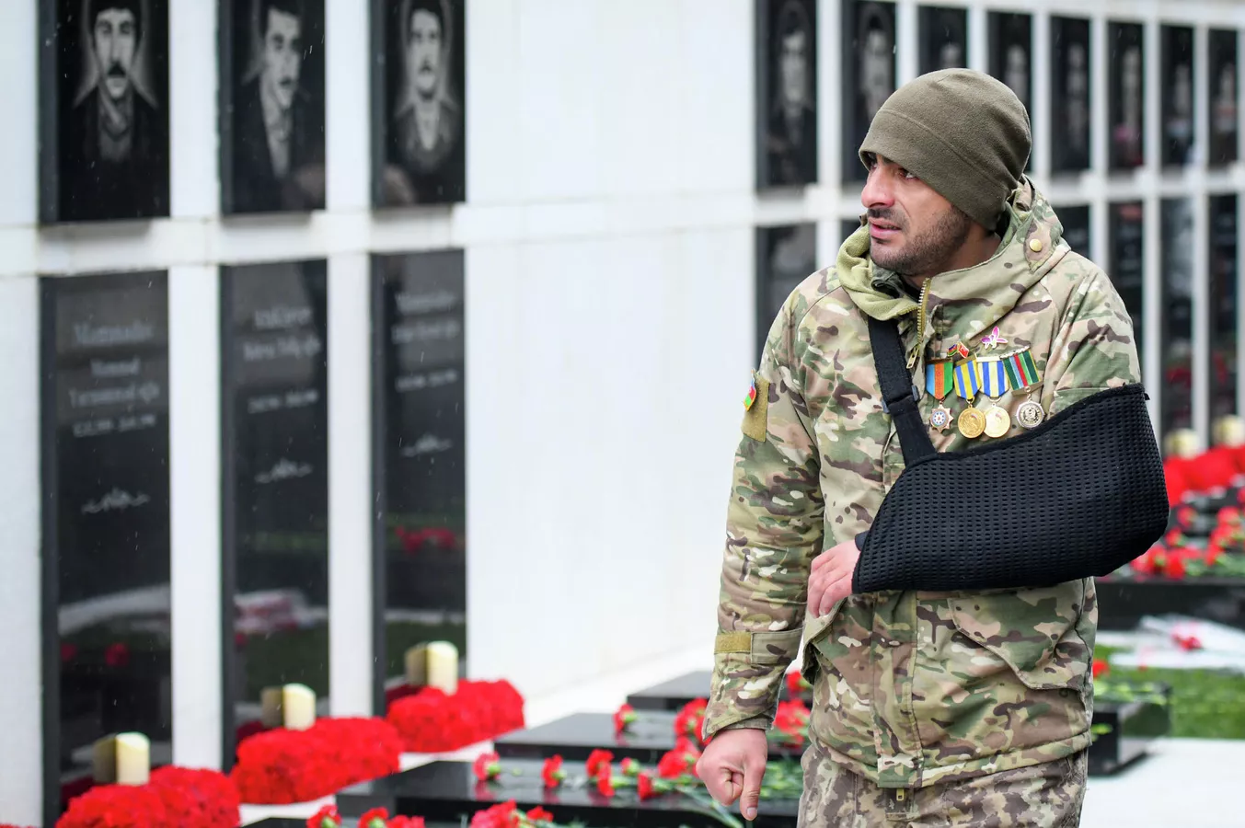
20 Yanvar - 8 noyabr zəfərimizin bünövrəsi
http://www.anl.az/down/meqale/azerbaycan/2024/yanvar/888505.htm

Slide 11
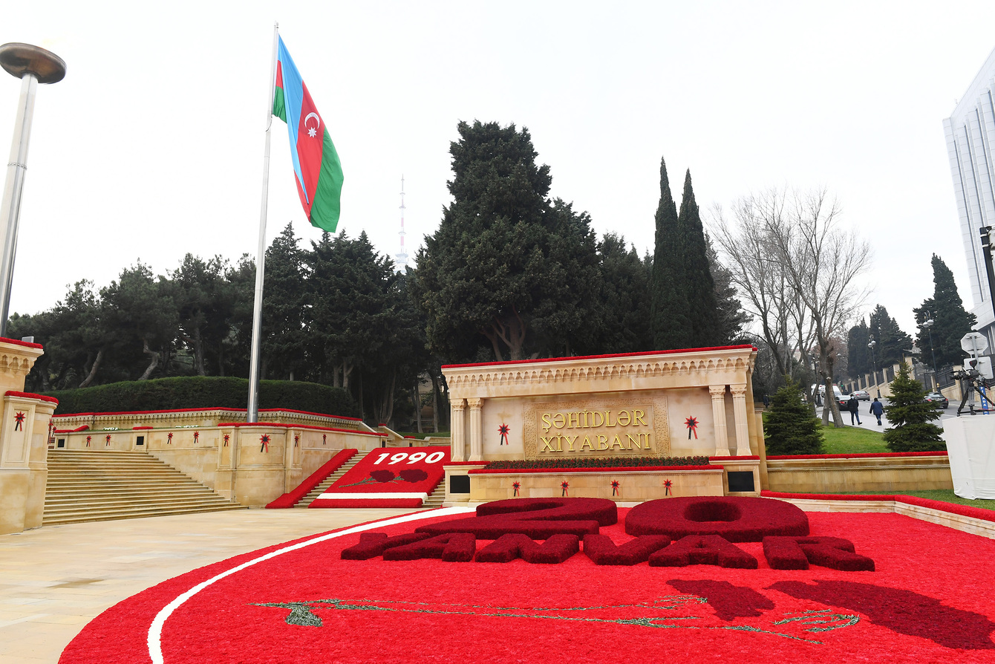
Azərbaycan müstəqillik yolunun ilk zirvəsi:
20 Yanvar faciəsi-tariximizin şərəf və qəhrəmanlıq tarixi
http://www.anl.az/down/meqale/ses/2024/yanvar/906562(meqale).pdf

Slide 12
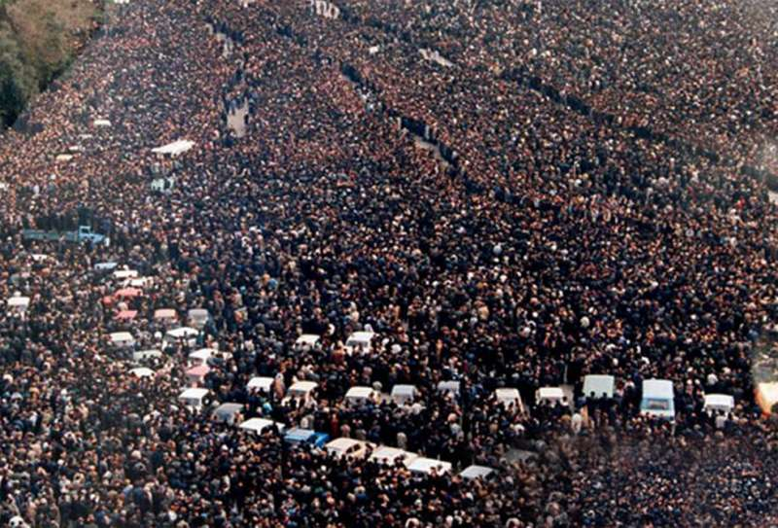
Unudulmayan tarix
http://www.anl.az/down/meqale/azerbaycan/2024/yanvar/888211(meqale).pdf

Slide 13
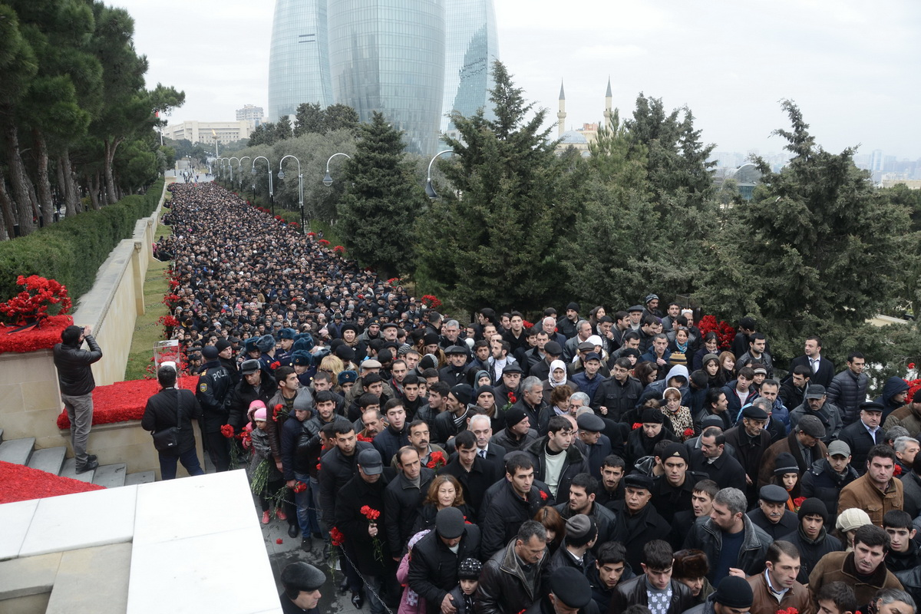
Xalq öz qəhrəmanlarını unutmur
https://www.anl.az/down/meqale/azerbaycan/2024/yanvar/930633(meqale).pdf

Slide 14

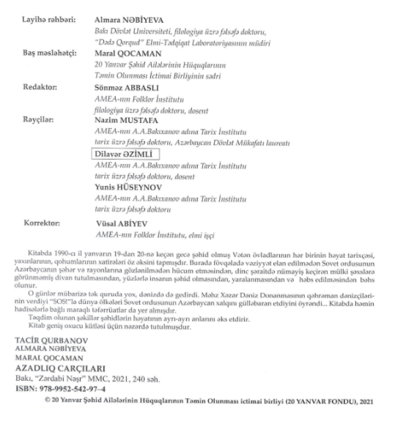
http://web2.anl.az:81/read/page.php?bibid=vtls000833979

